Slide 1
Оптические МЭМС
Микрозеркала

Slide 2
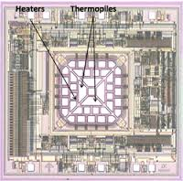
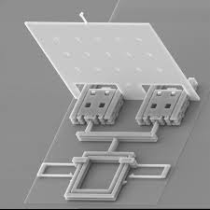
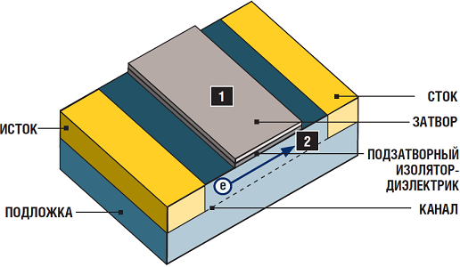
Что такое МЭМС?
Микроэлектромеханические системы (МЭМС) – это системы, включающие в себя взаимосвязанные механические и электрические компоненты микронных размеров.
МЭМС =
Электроника
+ Микромеханика

Slide 3
Способы изготовления
Изготовление МЭМС
Объемная микрообработка
(bulk micromachining)
Поверхностная
микрообработка
(surface micromachining)

Slide 4
Объемная микрообработка
Это процесс, идущий от поверхности материала-основы вглубь, при которой травлением последовательно удаляются ненужные участки этого материала, в результате чего остаются механические структуры необходимой формы.
Микрозахват (microgripper)
Микрокантилеверы

Slide 5
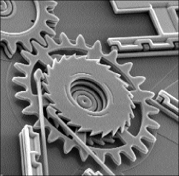
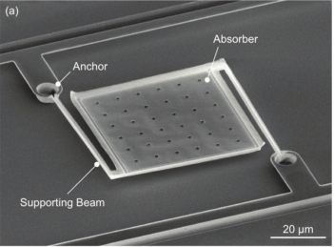
Поверхностная микрообработка
Это процесс, заключающийся последовательных циклах нанесение тонких слоев материала, которые затем с помощью литографии и последующего травления приобретает необходимую геометрическую форму
Элемент тепловизионной матрицы
Система зубчатой передачи

Slide 6
Применение МЭМС
Датчики:
Акселерометры;
Гироскопы;
Магнетометры;
Датчики давления
расходометры
Исполнительные механизмы (актуаторы):
Микродвигатели;
Микрозахваты;
Микрозеркала;
Области применения:
1. МЭМС-компоненты для высокочастотной электроники (RF MEMS);
2. Датчики на основе сил инерции;
3. Акустические и ультразвуковые МЭМС, датчики давления;
4. Оптические МЭМС;
5. Биомедицинские МЭМС;
6. Микроманипуляторы.

Slide 7
Оптические МЭМС
Оптические МЭМС, часто называемые микрооптоэлектромеханическими системами (МОЭМС) вводят еще одну оптическую компоненту в МЭМС систему. В ряду статичных элементов МОЭМС можно выделить всевозможные оптические линзы, зеркала, призмы и светофильтры. Некоторые из них представлены на слайде. Большая часть из них может быть изготовлена с помощью объемной микрообработки. На основе этих элементов могут быть получены оптические приборы (например, интерферометр).

Slide 8
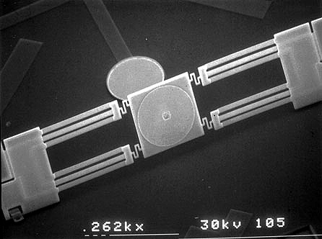
Элементы МОЭМС: зеркала, призмы, линзы
Электростатически управляемое микрозеркало

Slide 9
МЭМС-дисплеи Qualcomm
Первый промышленно выпускаемый МЭМС-дисплей для сотовых телефонов разработала компания Qualcomm MEMS Technologies, Inc. (QMT).
МЭМС-дисплеи с оригинальным названием Qualcomm's mirasol displays (рис. 1) основываются на рефлективной отражательной технологии интерферометрической модуляции, называемой IMOD (Interferometric MODulation) — с МЭМС-структурами в ядре. Основным «строительным блоком» всех дисплеев Qualcomm's mirasol является IMOD — элемент, который представляет собой простое МЭМС-устройство, объединяющее две проводящие пластины (рис. 1а).
Одна из них — это тонкопленочный стек на стеклянном субстрате-основании, другая — рефлективная мембрана, подвешенная над основанием. IMOD-элемент бистабилен, то есть характеризуется двумя стабильными состояниями. В отсутствие напряжения пластины разделены между собой, и свет, падающий на субстрат, отражается. Между ними имеется воздушный зазор, определяющий цвет элемента. Синий IMOD-элемент характеризуется наименьшим зазором, красный — наибольшим. При приложении малого напряжения пластины притягиваются вследствие возникновения между ними электростатических сил, и свет поглощается, возвращая элемент в «черное» состояние. На самом деле «черное» состояние соответствует зазору, близкому к нулю, и ультрафиолетовому цвету элемента, но, невидимый для человека, ультрафиолет дает черный цвет пикселя/дисплея. Размеры IMOD-элемента — порядка 10–100 мкм по сторонам, 400–1000 точек на дюйм.

Slide 10
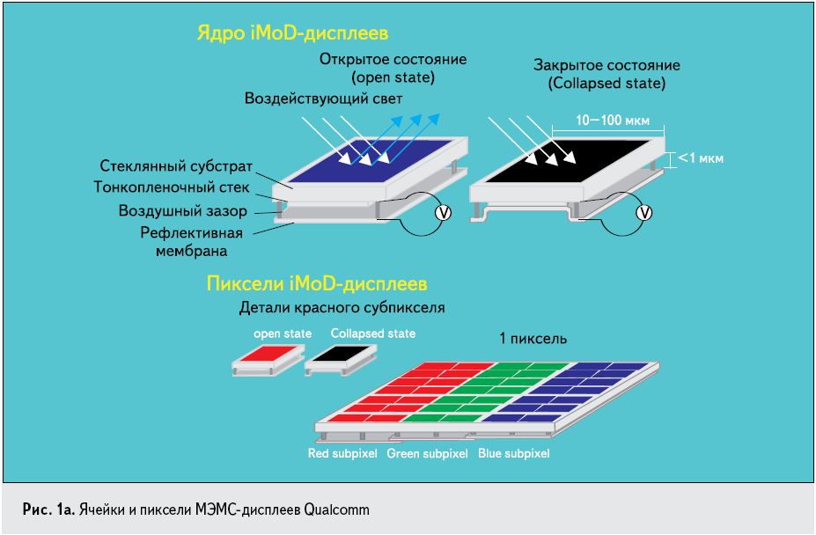

Slide 11
Оптические МЭМС: DLP
Важным элементов МОЭМС является активные зеркала, используемые, например, в технологии DLP (Digital Light Processing) – одной из первых технологий показа изображения в проекторах.
Основной элемент DLP-проектора - МЭМС зеркала, расположенные в виде матрицы.
Каждое такое зеркало представляет собой один пиксель в проецируемом изображении. Эти зеркала могут быстро позиционироваться, чтобы отражать свет либо на линзу, либо на радиатор (называемый также light dump, поглотитель света). Быстрый поворот зеркал (по существу переключение между состояниями “включено” и “выключено”) позволяет DLP варьировать интенсивность света, которые проходит через линзу, создавая градации серого в дополнение к белому (зеркало в позиции “включено”) и чёрному (зеркало “выключено”). Для отображения цветного изображения используется быстровращающийся диск с тремя светофильтрами (RGB), синхронизованный с микрозеркальной матрицей. Поворот микрозеркала осуществляется с помощью электростатических актуаторов, которые или наклоняют зеркало в сторону объектива, “включая” его, или отклоняют в сторону радиатора (рисунок на слайде).

Slide 12
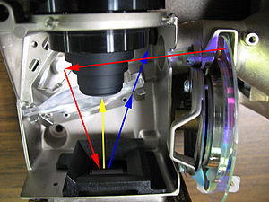
Оптические МЭМС: DLP
DLP (Digital Light Processing) - технология, используемая во многих проекторах
Красной стрелкой показан путь луча света от лампы к матрице, через диск светофильтров, зеркало и линзу. Далее луч отражается либо в объектив (жёлтая стрелка), либо на радиатор (синяя стрелка).
Устройство отклоняющих зеркал

Slide 13
Технологии DLP/DMD Texas Instruments
Каждая проекционная система DLP включает оптический полупроводник, известный как DLP- или DMD-чип, который изобрел доктор Л. Хорнбек (Larry Hornbeck), специалист Texas Instruments, в 1987 году (рис. 2а). Пространственные световые модуляторы (Spatal Light Modulator, SLM) модулируют воздействующий свет согласованно с входом — в фазе, интенсивности, поляризации, направлении. SLM-модуляторы TI включают селективные адресуемые подвижные и деформируемые цифровые микрозеркала, модулирующие посредством отражения свет в его направлении или фазе.
Каждое микрозеркало состоит из рефлективной зеркальной платы, прикрепленной к деформируемому шарниру (hinge), сформированному на подложке: отсюда оригинальное название технологии — Deformable Mirror Device (DMD). Впоследствии аббревиатура DMD получила расшифровку Digital Mirror Device.
DMD — одна из технологий DLP, которая предполагает присутствие на кристалле площадью порядка 1,5 см2 до 2 млн подвижных микрозеркал. Каждое микрозеркало — алюминиевое и квадратное. Размеры в зависимости от продукта варьируются, в одном из вариантов микрозеркала имеют размеры порядка 16 мкм, типичный зазор между зеркалами — 1 мкм. Микрозеркала отражают свет, который освещает DLP-чип, в двух направлениях, под углами +10° и –10° соответственно. Одно из направлений соответствует состоянию On и светлому пикселю, другое — состоянию Off и темному пикселю (рис. 2б).

Slide 14
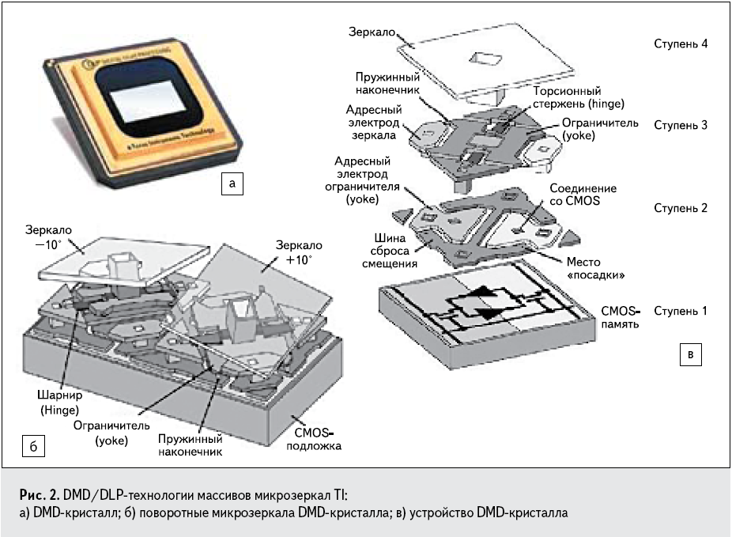

Slide 15
МОЭМС: микроболометры
К оптическим МЭМС можно также отнести микроболометрические матрицы – датчики инфракрасного излучения.
Инфракрасное излучение пройдя сквозь систему линз попадает на поглощающий элемент, нагревая его. Рядом с этим элементов находится терморезистивная пленка, меняющее свое сопротивление от нагрева.
Так как температурные коэффициент изменения сопротивления при комнатной температуре невелик (порядка 2% на градус для диоксида ванадия) и избыточное тепло, полученное из оптической системы, быстро уходит в подложку, то, чтобы повысить чувствительность сенсорного элемента, необходимо снизить его теплопроводность и теплоемкость. Это делается за счет подвешивания элементов матрицы на мостовые структуры (рисунок на слайде). Такие структуры изготавливаются путем поверхностной микрообработки с использованием жертвенного слоя (полиамид). В качестве основы используется нитрид кремния, обладающий хорошими механическими свойствами.

Slide 16
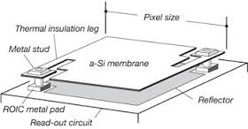
Инфракрасное излучение пройдя сквозь систему линз попадает на поглощающий элемент, нагревая его. Рядом с этим элементов находится терморезистивная пленка, меняющее свое сопротивление от нагрева. Так как температурные коэффициент изменения сопротивления при комнатной температуре невелик (порядка 2% на градус для диоксида ванадия)

Slide 17
Технология GLV
Silicon Light Machines
Компания Silicon Light Machines — лидер в производстве оптических МЭМС, а именно модулей Grated Light Valve (GLV). Модули GLV используют дифракционную МЭМС-технологию (рис. 3) и находят применение:
• в высокоразрешающих и высокочетких (HD, High Definition) цифровых дисплеях;
• в high-end компьютерах для полиграфической печати с гравированных пластин (plate printing);
• в высокоскоростной безмасковой фотолитографии.
Проецируемое изображение может создаваться посредством оптического сканирования линейного массива модулированных пикселей. Для этого необходим модулятор с быстрым переключением, способный также обрабатывать высокие оптические мощности.
Технология Grating Light Valve (GLV) является средством производства модуляторов SLM на поверхности кремниевого кристалла и включает последовательность микроскопических полосок (рис. 3а). В ее основе — простой оптический принцип, который варьирует интерференцию света для контроля дифракции (огибание волнами препятствий, отклонение от прямолинейного движения) на каждом GLV-пикселе. GLV функционирует как динамическая, настраиваемая дифракционная решетка, представляющая собой совокупность большого числа регулярно расположенных штрихов (щелей, выступов) на кремниевой поверхности, которая может переключать, ослаблять и модулировать лазерный свет с высокой точностью (рис. 3б–в).

Slide 18
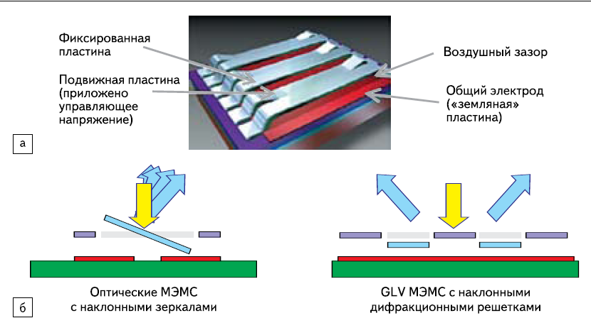
Типичный GLV-пиксель составлен из ряда параллельных полосок, поддерживаемых на каждом конце. Размеры пикселя являются масштабируемыми. Типичный дизайн пикселя на 25 мкм может включать 6 полосок, каждая шириной порядка 3 мкм, длиной -100 мкм, толщиной - всего 120 нм. Эти полоски подвешены выше тонкого воздушного зазора (примерно 650 нм), что позволяет им перемещаться вертикально относительно поверхности, лежащей под ним.

Slide 19
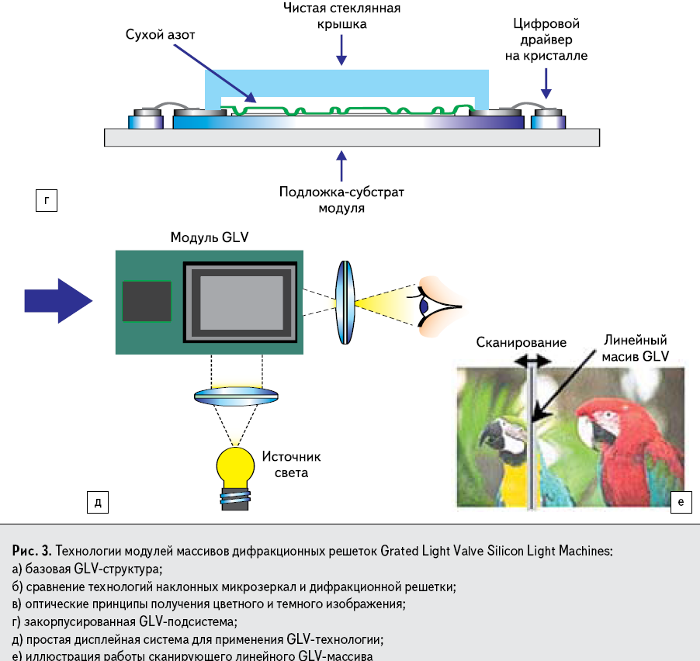
Полоски удерживаются в напряжении так, что, когда они не отклоняются посредством электростатических сил, они формируют плоскую поверхность между двумя противоположными наборами якорей. GLV-массив производится посредством стандартных CMOS-процессов, материалов и оборудования.
Полоски изготавливаются из нитрида кремния — материала с высокой прочностью. Они покрываются тонким слоем алюминия, который функционирует как оптический рефлектор и электрический проводник.
Затем GLV-массив собирается в мультикристальный модуль, способный работать в простой дисплейной системе (рис. 3г–д). Когда пиксель не адресован, поверхности все вместе формируют плоское зеркало, которое отражает воздействующий свет назад к источнику. Когда GLV-пиксель адресован, чередующиеся полоски, отклоненные вниз, создают дифракционную решетку.

Slide 20
Вопросы по теме:
Какая технология лежит в основе МЭМС-дисплеев Qualcomm's mirasol displays?
1. Рефлективная отражательная технология интерферометрической модуляции
2. Технология использования тонкопленочных транзисторов
3. Технология использования жидких кристаллов
Какие датчики используются для создания микроболометров?
1. Датчики УФ-излучения
2. Датчики ИК-излучения
3. Датчики видимого светового диапазона
Что является важным элементом в технологии DLP?
1. Микропружины
2. Микроболометры
3. Микрозеркала

Slide 21
Список литературы
1. “ВЧ МЭМС и их применение” Варадан В., Виной К., Джозе К., Техносфера, 2004.
2. “Электромеханические микроустройства”, Н. Мухуров,Г. Ефремов, Litres, 2014.
3. MEMS and MOEMS Technology and Applications, P. Rai-Choudhury, SPIE Press, 2000.
4. MEMS: Introduction and Fundamentals, M. Gad-el-Hak, CRC Press, 2005.
5. An Introduction to Microelectromechanical Systems Engineering, N. Maluf, 2000.
6. Rai-Choudhury P. MEMS and MOEMS technology and applications. SPIE, 2000.http://books.google.ru
7. Самарин А. LCoS-микродисплеи и их применение // Компоненты и технологии. 2008. № 8.
8. Самарин А. Перспективные дисплейные MEMS-технологии просветного типа // Компоненты и технологии. 2007. № 10.
9. Самарин А. Лазерный микропроектор со спиральной разверткой // Компоненты и технологии. 2008. № 10.

